Slide 1
Python语言
组合数据类型
电子工业出版社

Slide 2
本课时学习重点
序列类型。
列表类型。
元组类型。
集合类型。
映射类型里的字典类型。
多种组合数据类型的对比。

Slide 3
5.1 序列
序列常用的操作符和函数如下。
s[i]：索引，返回序列s中的第i个元素，i是序列的序号。
s[i:j:k]：切片，返回序列s中从i到j以k为步长的子序列（s[::-1]表示序列取反）。
s+t：连续两个序列s和t相加。
s*n或n*s：复制序列n次。

Slide 4
5.1.1 索引
序列是一个基类类型，我们一般不直接使用序列，而使用其衍生出来的字符串类型、元组类型、列表类型，它们的操作方法是通用的。同时，字符串、元组、列表又有其独有的操作能力。
>>>s=["天天向上","好好学习","阳光灿烂"]
>>>print('第三个元素是：',s[2])
第三个元素是： 阳光灿烂
>>>print('最后一个元素是：',s[-1])
最后一个元素是： 阳光灿烂

Slide 5
5.1.2 切片
切片（Sliceing）操作针对的对象是序列中的元素，它访问的不仅仅是单个的个体元素，而是在一定范围内的元素。
>>>s=['0','1','2','3','4','5','6']
>>>print("获取第3～6个元素：",s[2:6])
获取第3～6个元素： ['2', '3', '4', '5']
>>>print("获取第2个、第4个和第6个元素：",s[1:6:2])
获取第2个、第4个和第6个元素： ['1', '3', '5']

Slide 6
5.1.3 序列相加
  在Python中，连续两个序列相加（Adding）的格式是“s+t”，但这两个序列应该是相同类型的。
  >>>s=["大象","狮子","老虎","豹子"]
  >>>t=["狼","狗","猫","老鼠"]
  >>>print("s和t这两个序列相加得：",s+t)
  s和t这两个序列相加得： ['大象', '狮子', '老虎', '豹子', '狼', '狗', '猫',
  '老鼠']

Slide 7
5.1.4 乘法
在数学运算中，乘法运算表示一个数多次累加的结果。而在Python中，乘法（Multiplying）表示一个序列的重复次数。
>>>water=["可乐","雪碧","柠檬水"]
>>>print("序列water重复5次得：",water*5)
序列water重复5次得： ['可乐', '雪碧', '柠檬水', '可乐', '雪碧', '柠檬水',
'可乐', '雪碧', '柠檬水', '可乐', '雪碧', '柠檬水', '可乐', '雪碧', '柠檬水']

Slide 8
5.1.5 检查某个元素是否是序列的成员
在Python中，检查某个元素是否包含在某个序列中，可以使用关键字in来实现，其语法格式为：x in s。其中，x表示要检查的元素，而s表示指定的序列。
>>>animal=["大象","狮子","老虎","豹子"]
>>>print("鳄鱼在序列animal中：","鳄鱼" in animal)
鳄鱼在序列animal中： False

Slide 9
5.1.6 计算序列的长度、最小值和最大值
在Python中，提供了诸如len()、min()、max()等内置函数，分别用于计算序列的长度、最小值和最大值。
>>>num=[3,6,9,12,15,18,21,24]
>>>print("使用len()函数的结果是：",len(num))
使用len()函数的结果是： 8
>>>print("使用min()函数的结果是：",min(num))
使用min()函数的结果是： 3
>>>print("使用max()函数的结果是：",max(num))
使用max()函数的结果是： 24

Slide 10
5.2.1 创建列表
在Python中，常用的创建列表的方法有3种，分别是使用赋值运算符直接创建列表、创建空列表、创建数值列表。这3种创建方式应用的场合不同，下面分别进行介绍。
使用赋值运算符直接创建列表是使用赋值运算符“=”直接将一个列表赋值给变量。它的语法格式是：list=[m1,m2,m3,…,mn]。
创建空列表相对来说比较简单，它的格式与使用赋值运算符直接创建列表的格式的差异在于中括号里面的内容是空的，它的格式是：s = []。
创建数值列表主要适用于含有大量数值的场合。在Python中，可以使用list()函数直接将range()函数循环出来的结果转换为列表。list()函数的语法格式是：list(data)。

Slide 11
5.2.2 访问列表中的元素
在Python中，访问列表中的元素就是将列表中的内容输出，可以直接使用print()函数来实现。
>>>list_1 = ['Python',10,"月有阴晴圆缺",["你","我","他"]]
>>>print(list_1)
['Python', 10, '月有阴晴圆缺', ['你', '我', '他']]
>>>print(list_1[3])
['你', '我', '他']

Slide 12
5.2.3 列表中的常见函数
append(x)：在列表最后添加一个元素x。
insert(i,x)：在列表中第i个位置插入一个元素x。
pop(i)：将列表中第i个位置的元素取出并删除该元素。
remove(x)：将列表中第一次出现的元素x删除。
reverse()：将列表中的元素反转。

Slide 13
5.3.1 创建元组
在Python中，常用的创建元组的方法有3种，分别是：
1、使用赋值运算符直接创建元组
2、创建空元组
3、创建数值元组。

Slide 14
5.3.2 访问元组中的元素
在Python中，访问元组中的元素就是将元组中的内容输出，可以直接使用print()函数来实现。

Slide 15
5.3.3 修改元组变量
在列表中，可以将某个单一的元素值替换成另一个符合元素类型的值。但在元组中不可以这样做，因为元组是不可变序列。

Slide 16
5.4.1 创建集合
在Python中，常用的创建集合的方法有两种：一种是直接使用大括号“{}”创建；另一种是通过set()函数转换。

Slide 17
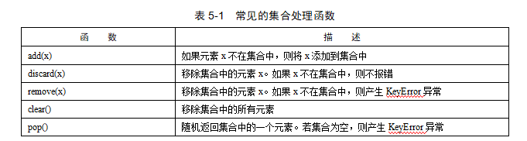
5.4.2 集合处理函数

Slide 18
5.4.3 集合的操作
Python中的集合与数学中的集合一样，可以求两个集合的交集、并集和差集。
使用“&”符号可以求得两个集合的交集。
使用“|”符号可以求得两个集合的并集。
使用“-”符号可以求得两个集合的差集。

Slide 19
5.5.1 字典的创建
常用的创建字典的方法有两种：通过映射函数创建字典和通过给定的键-值对创建字典。下面分别介绍这两种方法。
通过映射函数创建字典的语法格式是：dictionary = dict(zip(list1,list2))。其中，dictionary表示字典名称；zip()函数用于将多个列表或元组对应位置的元素组合为元组，并返回包含这些内容的zip对象；而list1、list2表示要转换的列表。

Slide 20
5.5.2 访问字典的值
dict()函数在创建字典时就指定了key:value的关系，程序可以通过key来访问对应的元素。
这是在字典中键存在的情况下，可以获取指定键的值。如果指定的键不存在，就会抛出异常。

Slide 21
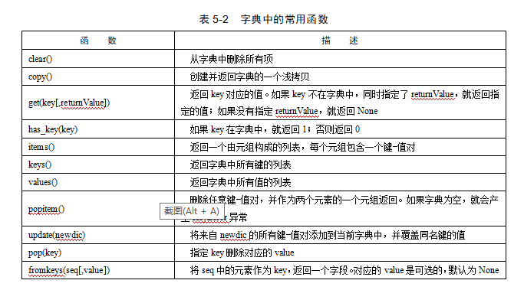
5.5.3 字典中的常用函数

Slide 22
本节知识回顾
强化与巩固课堂学习内容
本节讲解到此结束，谢谢大家！

